Slide 1


BEGINNER PROGRAMMING LESSON
EV3 Classroom: Senzor de atingere

Slide 2
Obiectivele lecției
Învățăm să folosim senzorul de atingere
Învățăm să utilizăm block-urile de așteptare
Învățăm diferența dintre block-urile de așteptare și block-urile de comandă a senzorilor
Învățăm când să utilizăm block-ul ,,Start Moving’’

Slide 3
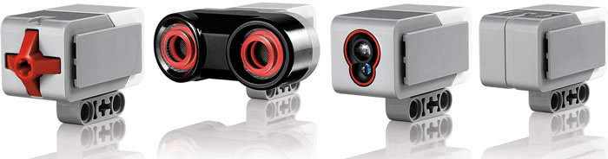
Ce e un senzor?
Un senzor permite programului EV3 să măsoare și să colecteze date despre împrejurimi
Senzorii de EV3 includ:
Color – măsoară culoarea și luminozitatea
Gyro – măsoară rotația robotului
Ultrasonic – măsoară distanța suprafețelor apropiate
Touch – măsoară contactul cu o suprafață
Infrared – măsoară puterea semnalului IR ale unei telecomenzi
Image from: http://www.ucalgary.ca/IOSTEM/files/IOSTEM/media_crop/44/public/sensors.jpg

Slide 4
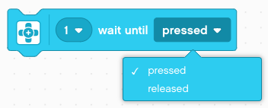
Ce este un senzor de atingere?
Senzorul de atingere poate detecta cînd butonul roșu al senzorului de atingere este apăsat sau eliberat.
Cu această informație, poți programa o acțiune când senzorul este:
Apăsat în acest moment
Eliberat în acest moment
Când este posibil să utilizezi acest senzor?
Util pentru programarea “robotul se mișcă până când senzorul este apăsat/eliberat’’
De exemplu, dacă montați un senzor de atingere în fața robotului, îl poți opri dacă se lovește de ceva.
Poți de asemenea să programezi robotul să pornească și să se oprească atunci când senzorul de atingere este apăsat.
Observați că, diferit față de EV3-G, nu mai există un mod de apăsat/eliberat. Echivalentul ar fi să verifici pentru ambele, apăsat și eliberat.

Slide 5

Cum programăm cu senzorul de atingere?
Sunt două block-uri diferite (se găsesc în Paleta de comenzi senzori). Care este diferența?
Utilizată pentru a citi valorile senzorului
Utilizat pentru a aștepta pentru o citire a senzorului
Primul input în ambele este numărul portului. Schimbă acestport (de la 1 la4) în funcție de locul unde senzorul de atingere este introdus. Portul predefinit este de obicei portul 1.
În această lecție, vom utiliza versiunea de comanda “Wait Until”.

Slide 6


Block-urile Start Moving și Stop Moving
Ambele se regăsesc în paleta de comenzi de mișcare.
Start moving vor porni motoarele în direcția și cu viteza dorită. Block-urile subsecvente vor rula după aceste block-uri au fost inițiate.
Comanda ,,Stop moving’’ va opri motoarele de tracțiune indiferent de ce acțiune se rulează la acel moment.

Slide 7
Start și stop
Ce s-ar întâmpla dacă ați plasa comanda Start Moving?
Ce ar face robotul…
1) S-ar mișca?
2) S-ar mișca pentru puțin timp?
3) Nu se mișcă deloc?
ANS. Se mișcă până când se execută comanda ,,Move until’’sau programul se oprește. Observați ca programul nu se oprește decât dacă este atașată comanda ,,Stop Program’’.
Ce face comanda Motor Off?
ANS. Opresc motoarele.
Observați că aceasta funcționează diferit față de modul cu care utilizatorii de EV3-G sunt familiarizați.

Slide 8

provocarea 1
Programează robotul pentru a merge înainte până când senzorul de atingere este apăsat.
B
Indiciu: Combinați: comenzile Movement și Sensor
C
Extra-provocare: modifică programul să dea înapoi când senzorul de atingere este apăsat (i.e. Așteaptă până când senzorul este eliberat)

Slide 9
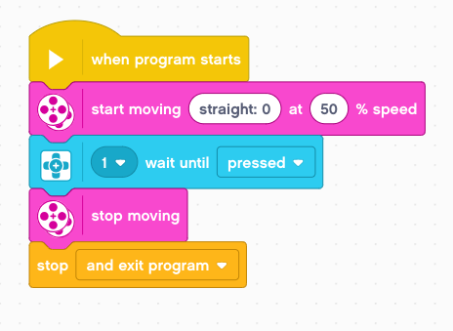
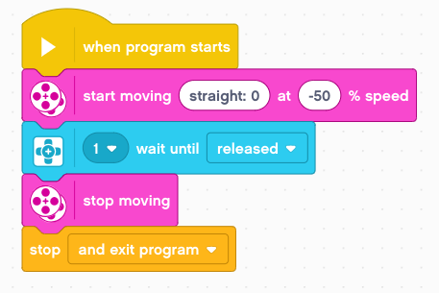
provocarea 1 Soluția
Când programul rulează:
Pornește motoarele de tracțiune.
Așteaptă până când senzorul de atingere este apăsat (motoarele conyinuă să se miște)
Se opresc motoarele (senzorul de atingere este apăsat)
Oprește programul.
Extra Challenge:

Slide 10
Provocarea 2
Programează robotul tău să meargă până când robotul atinge marginea peretului. Mergi înapoi și întoarce la dreapta cu 90 de grade.
B
C

Slide 11
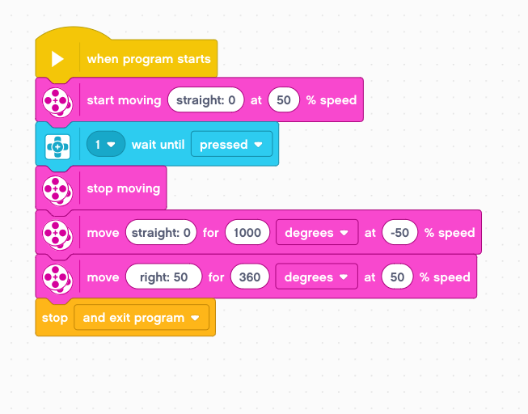
provocarea 2 Soluția
Când programul începe:
Pornește motoarele
Așteaptă până când senzorul de atingere este apăsat (motoarele încă se mișcă)
Oprește motoarele (senzorul de atingere a fost apăsat)
Mergi înapoi (viteză negativă) pentru 1000 grade
Întoarce dreapta 360 de grade (90 grade fizice pe robotul educator de pe EV3)
Ieși din program

Slide 12
Discuții
De ce folosiți comanda START MOVING pentru aceste provocări?
Vrei să citești senzorul în timp ce motorul se mișcă.
De ce folosim comanda AȘTEAPTĂ SENZORUL DE ATINGERE în aceste provocări?
Avem nevoie ca programul să aștepte pentru o citire corectă.
Care este diferența dintre APĂSAT și ELIBERAT?
APĂSAT = buton roșu presat
ELIBERAT = ne-apăsat Care sunt situațiile în care ai dori să utilizezi pe fiecare dintre acestea?
APĂSAT = intră într-o perete
ELIBERAT = nu mai atinge peretele

Slide 13
CREDITS
Această lecție de Mindstorms a fost realizată de Sanjay Seshan și Arvind Seshan.
Mai multe lecții sunt disponibile pe ev3lessons.com
Această lecție a fost tradusă în limba română de echipa de robotică FTC – ROSOPHIA #21455 RO20.
This work is licensed under a Creative Commons Attribution-NonCommercial-ShareAlike 4.0 International License.

